Slide 1

Тема: Селекція. Чи потрібен її розвиток у наш час?
Підготували учениці 11-А класса
Миколаївської гімназії №4
Фурдиш Вероніка та Васильченко Елизавета

Slide 2

Селекція - наука про створення нових і поліпшення існуючих порід домашніх тварин і сортів культурних рослині; сам процес зміни живих організмів, здійснюваний людиною для своїх потреб.
Всі сучасні домашні тварини та оброблювані людиною рослинні культури походять від диких предків. Процес перетворення диких тварин і рослин у культурній форми називають одомашнення.

Slide 3

Теоретична база селекції-генетика. Підсумком селекційного процесу є:
порода
штам
сорт
Сорт рослин, порода тварин, штам мікроорганізмів - це сукупність організмів, створених людиною в процесі селекції і мають певні спадкові властивості.

Slide 4

Залежно від цілей селекцію проводять на:
Якість
Стійкість до хвороб
Шкідників та несприятливих кліматичних умов
Урожайність рослин
Плодючість
Продуктивність у тварин

Slide 5
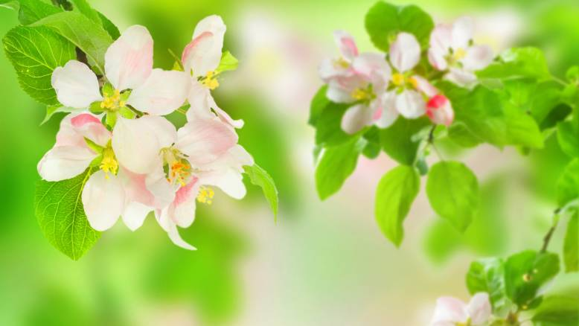
Методи селекції
Методи селекційної роботи
Схрещування
Штучний відбір
Родинне
Неродинне
Масове
Індивідуальне
Внутрішньо-сортові
Міжсортові
Гібридизація

Slide 6
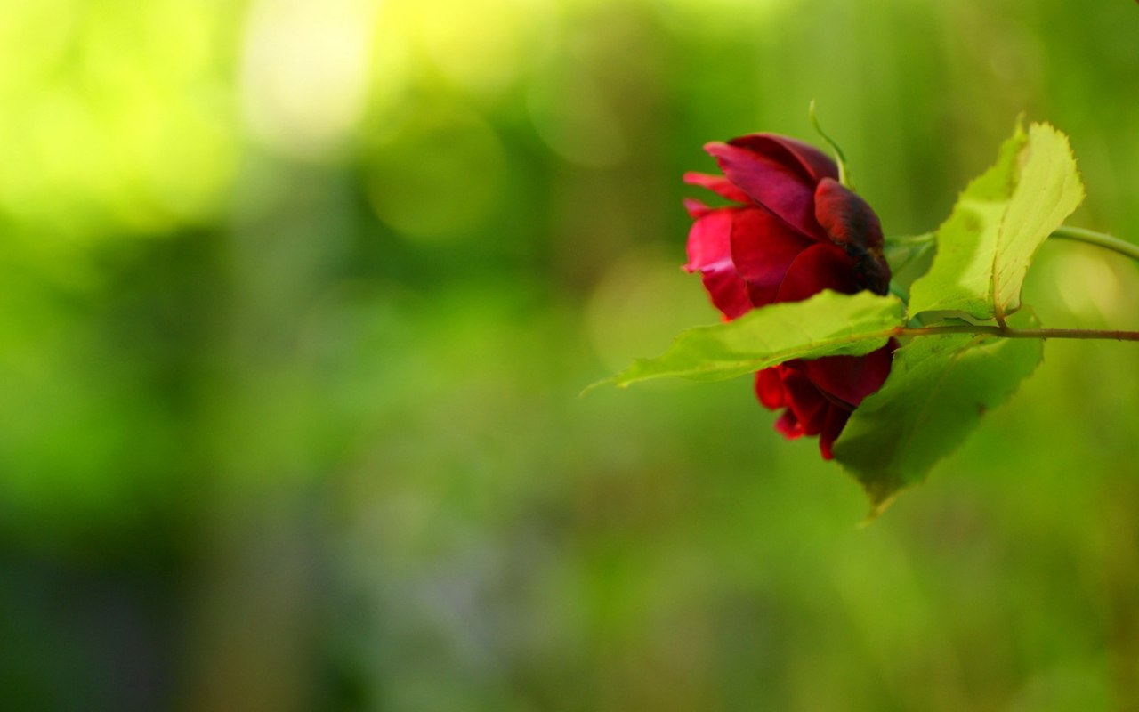
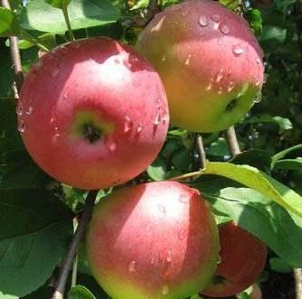
Методи селекції рослин
Відбір
Гібридизація
Поліплоїдія
Автополіплоїдія - кратне збільшення в клітинах наборів хромосом одного і того ж виду (АА - АААА)
Аллополіплоїдія - поєднання в одному геномі хромосомних наборів різних видів (ААхВВ = ААВВ)

Slide 7
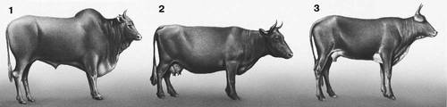
Гібридизація
Близькоспоріднених (індібрідінг) - використовується для отримання гомозиготних чистих ліній між близькими родичами.
Неспоріднена (аутбридинг) - використовується для отримання гетерозиготних популяцій і
прояви гетерозису

Slide 8
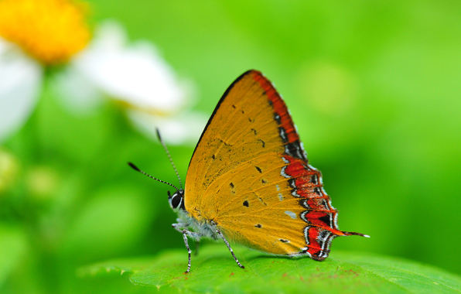
Основні методи селекції тварин
Гібридизація
Індивідуальний
відбір
Особливості:
-характерно тільки статеве розмноження;
-дуже рідкісна зміна поколінь (у більшості тварин через кілька років);
-кількість особин у потомстві невелика

Slide 9
Методи селекції мікроорганізмів
Мутагени: рентгенівські промені, отрути, радіація
Штучний мутагенез - метод селекційної роботи з мікроорганізмами

Slide 10
Чи важливий розвиток селекції у наш час?
У зв'язку з розвитком генетики, селекція отримала новий імпульс до розвитку. Генна інженерія дозволяє піддавати організми цілеспрямованої модифікації. Остаточно проводиться вже відбір кращих, але серед штучно створених генотипів. Селекція дуже важливий момент у сучасному світі. Так як за допомогою селекції створюються нові види трарин,росли,мікроорганізмів, що є дуже великим плюсом у збереженні зникающих видів, сільського господарства, промисловості тощо.

Slide 11
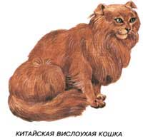
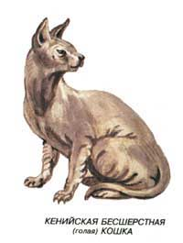
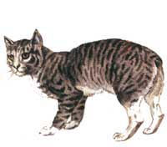
Приклади селекції

Slide 12

Дякуємо за увагу

Slide 13
